Slide 1





TRƯỜNG MẦM NON HOA SEN
LĨNH VỰC PHÁT TRIỂN NHẬN THỨC
ĐỀ TÀI: ĐÔI BÀN TAY XINH
LỨA TUỔI: MẪU GIÁO BÉ 3 – 4 TUỔI
GIÁO VIÊN: Hồng Hảo

Slide 2
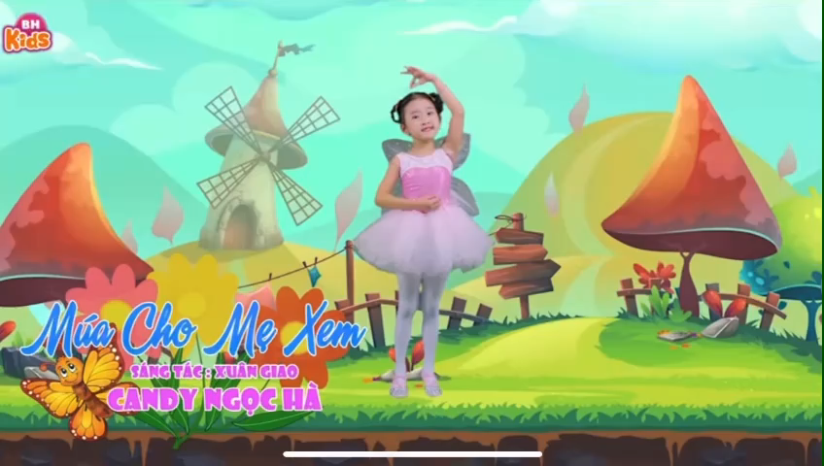

Slide 3


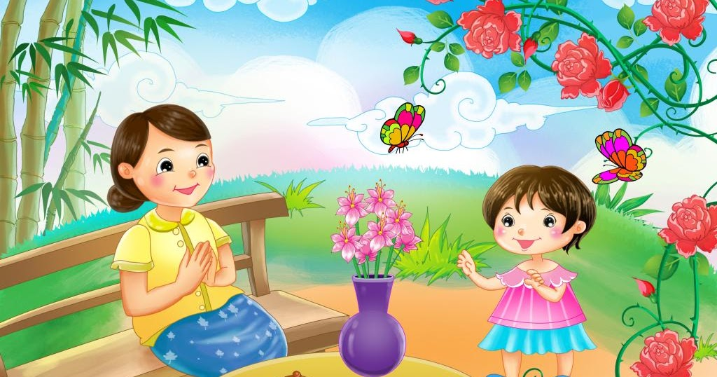
Các con vừa hát bài hát gì?
Múa cho mẹ xem

Slide 4


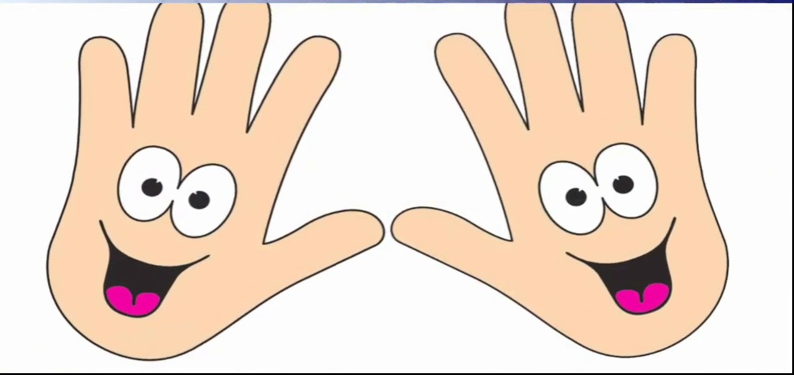
Bài hát nói về bộ phận gì trên cơ thể?

Slide 5

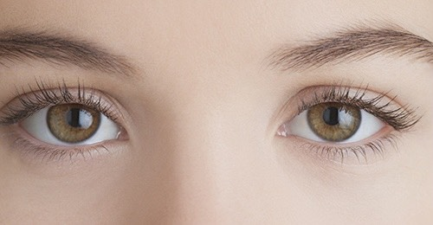
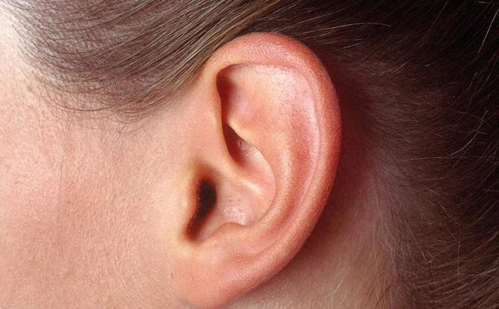
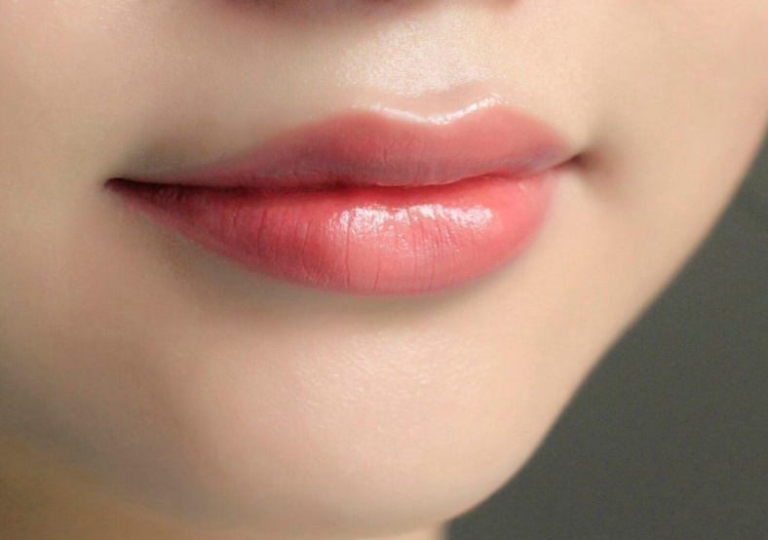
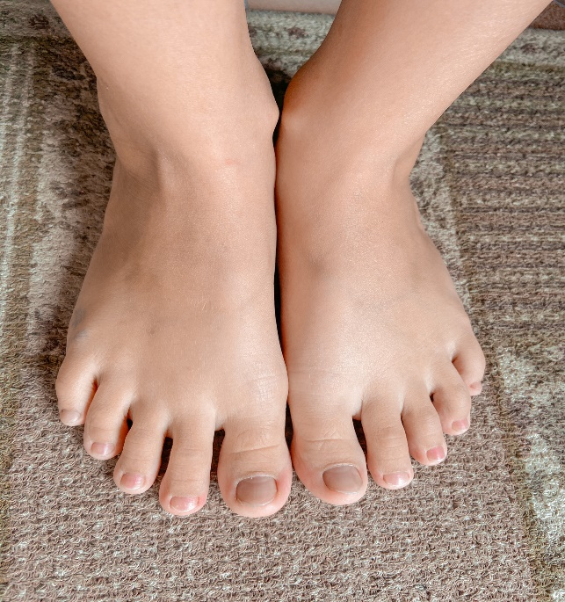
Ngoài bàn tay, trên cơ thể còn có những bộ phận
Đôi mắt
Tai
Miệng
Bàn chân

Slide 6

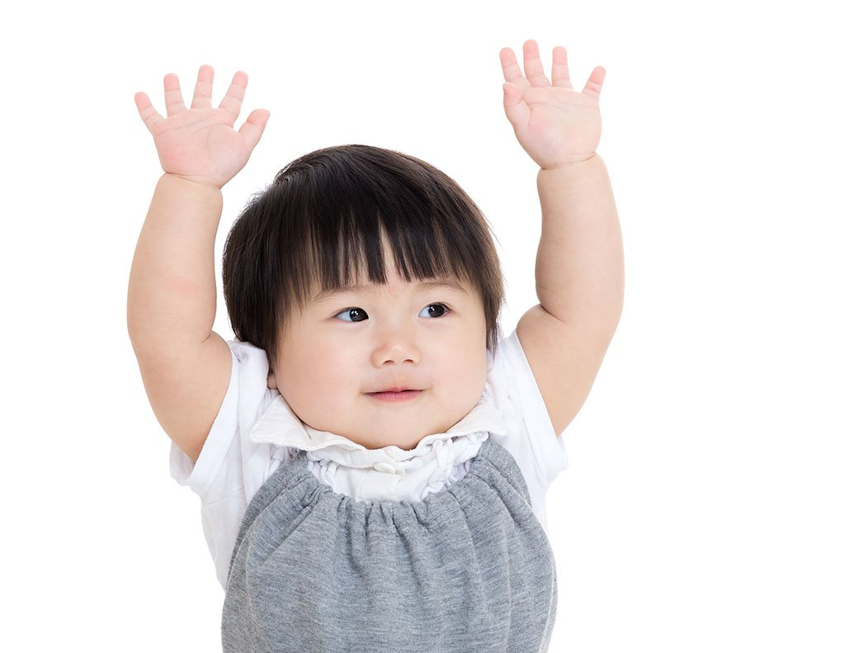
Mỗi người có mấy bàn tay?
Đôi bàn tay

Slide 7




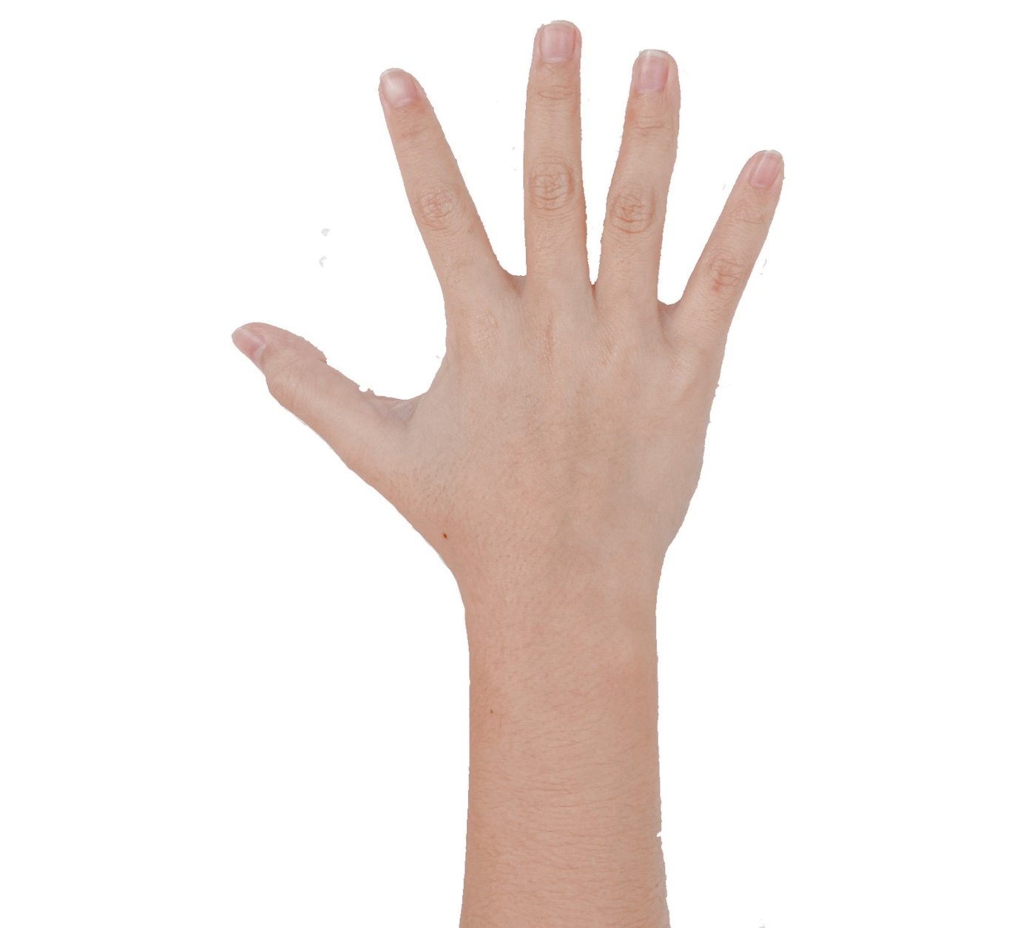


Ngón tay
Mu bàn
tay
Cổ tay

Slide 8
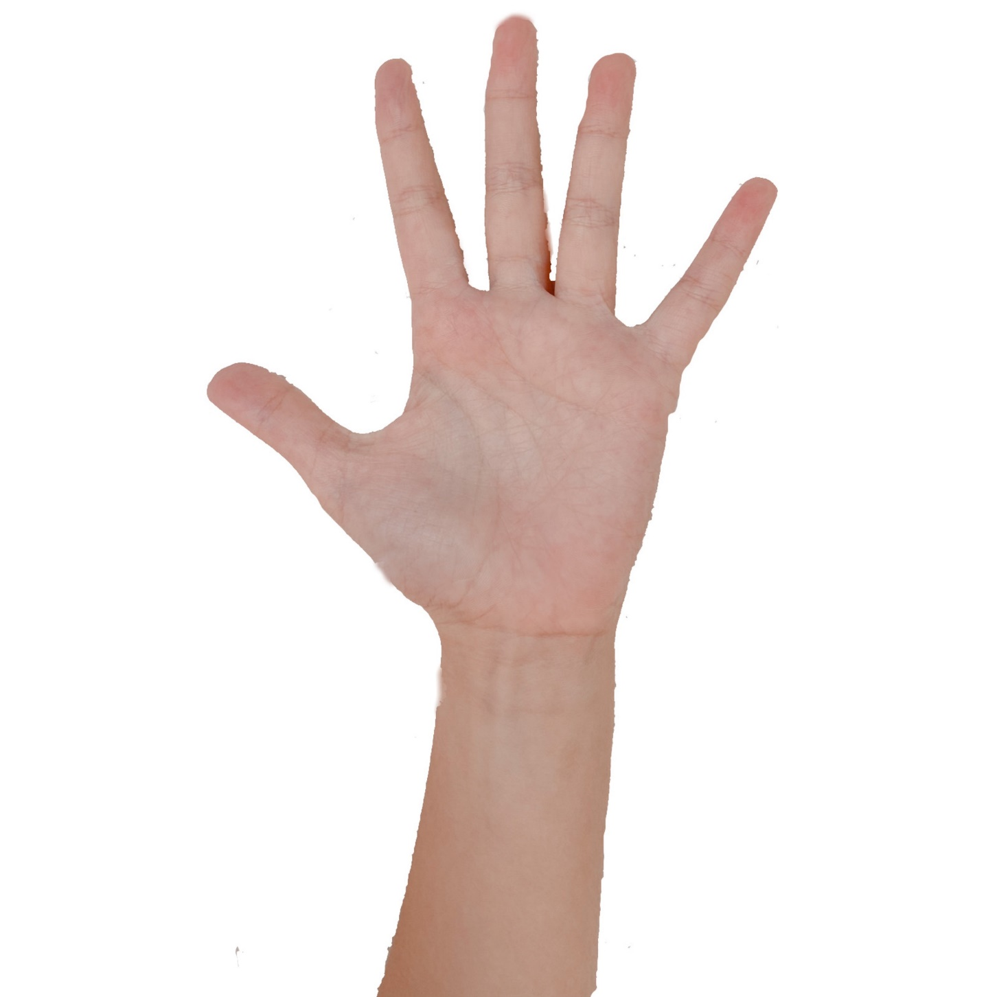
Lòng bàn tay

Slide 9


Ngón tay
Mu bàn
tay
Lòng bàn tay
Cổ tay

Slide 10
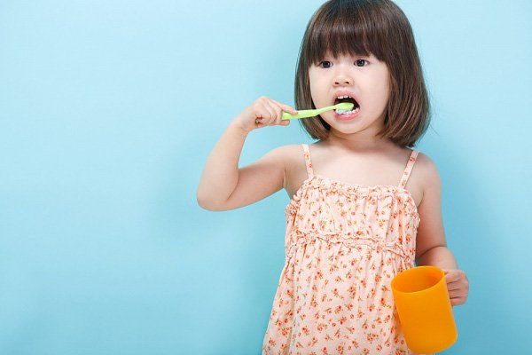
Đánh răng

Slide 11
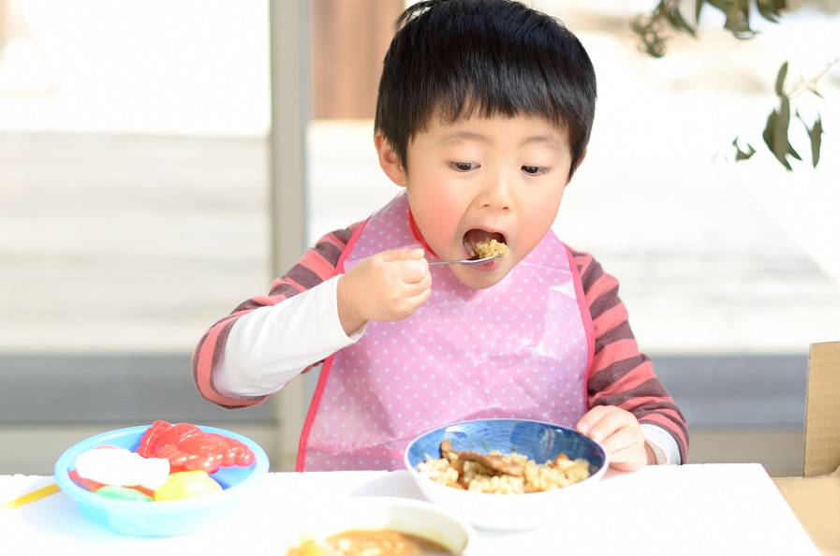
Ăn cơm

Slide 12
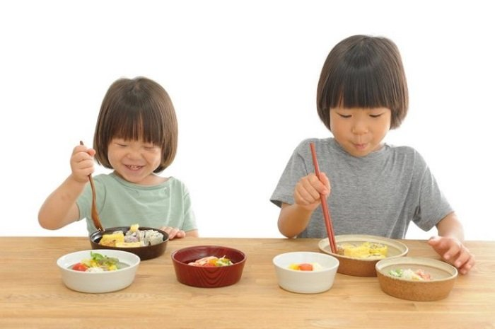

Slide 13
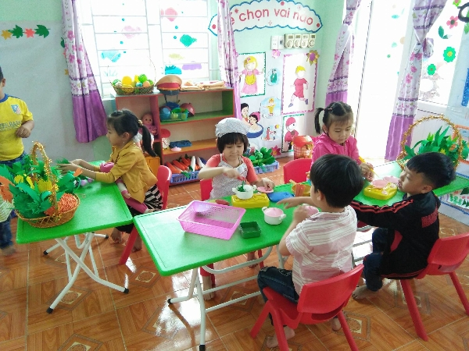
Vui chơi

Slide 14
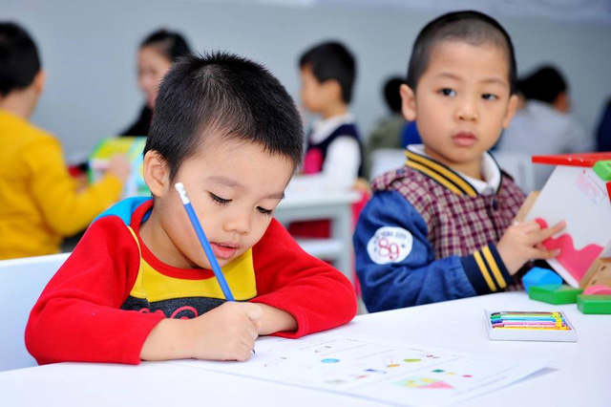
Cầm bút

Slide 15
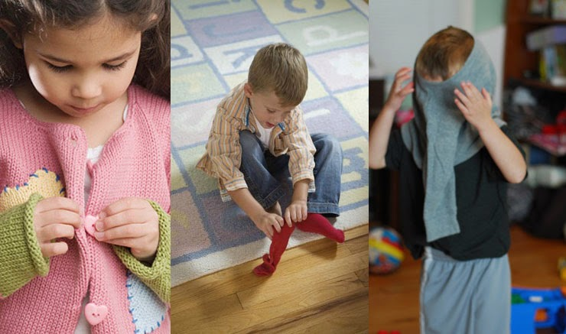
Mặc quần áo

Slide 16
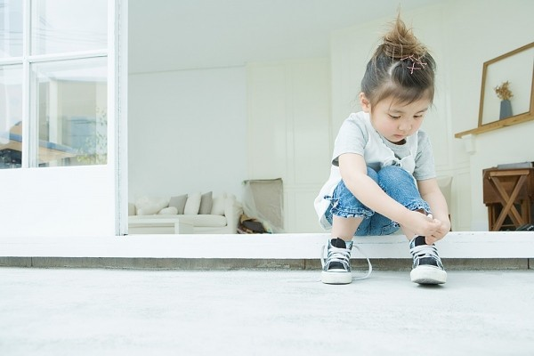
Đi giầy, dép

Slide 17
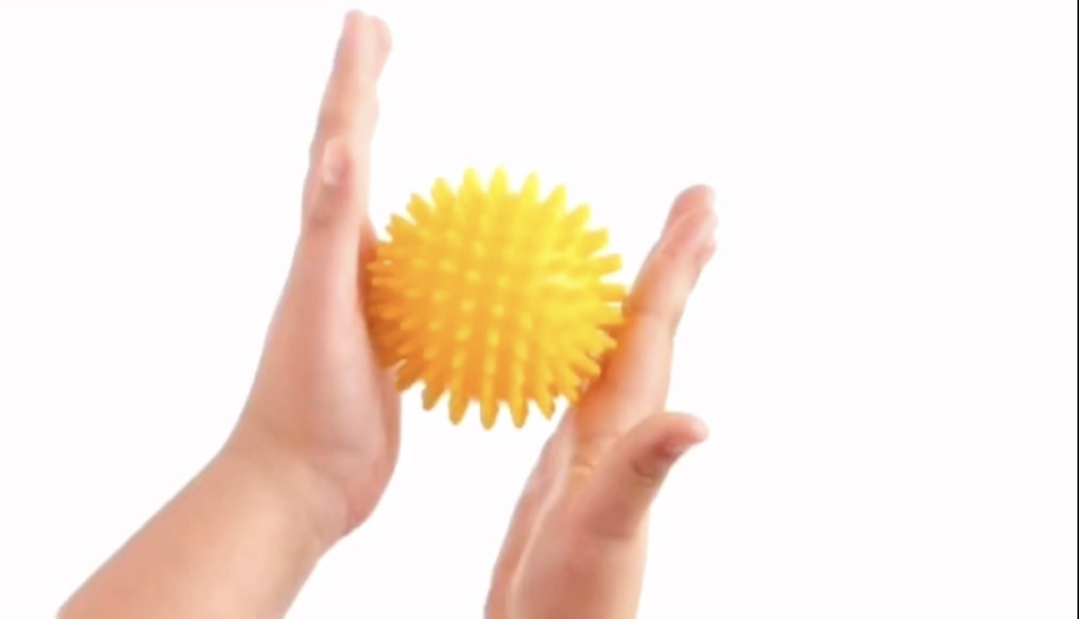

Slide 18
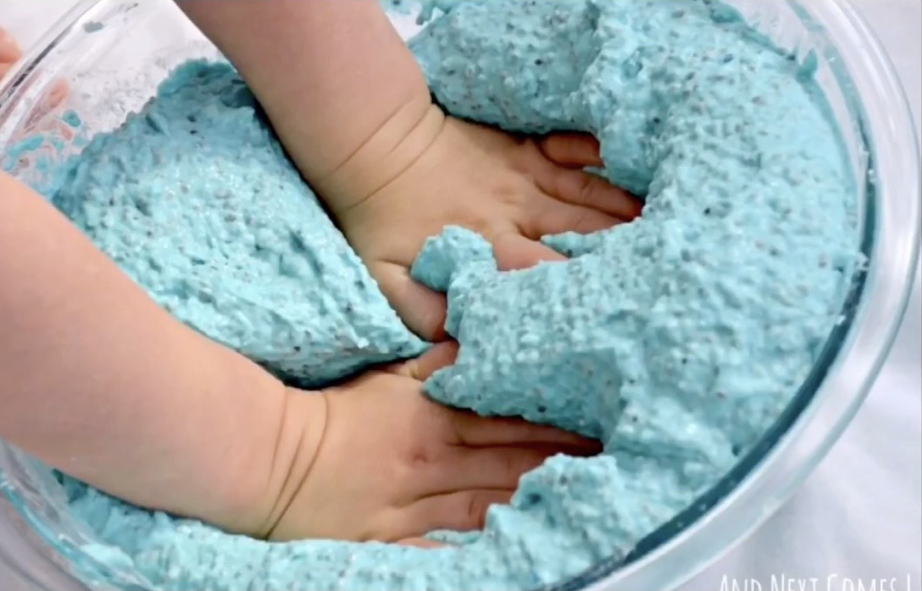

Slide 19

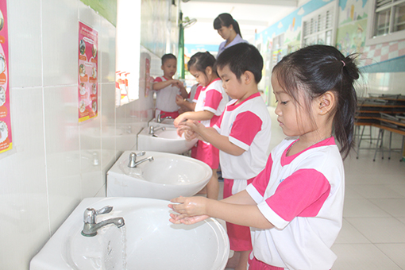
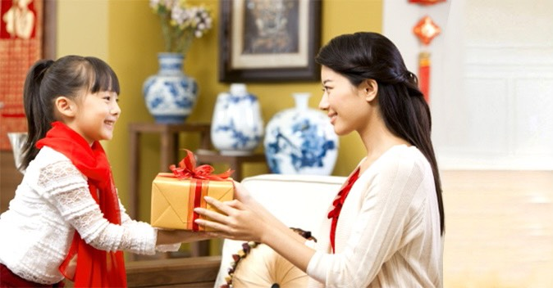
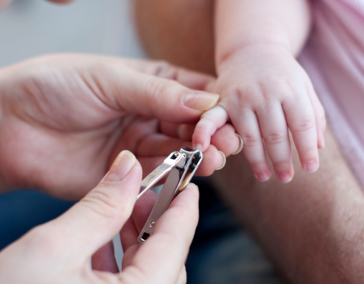
Giáo dục:

Slide 20

Trò chơi: Tìm nhanh, chọn đúng

Slide 21

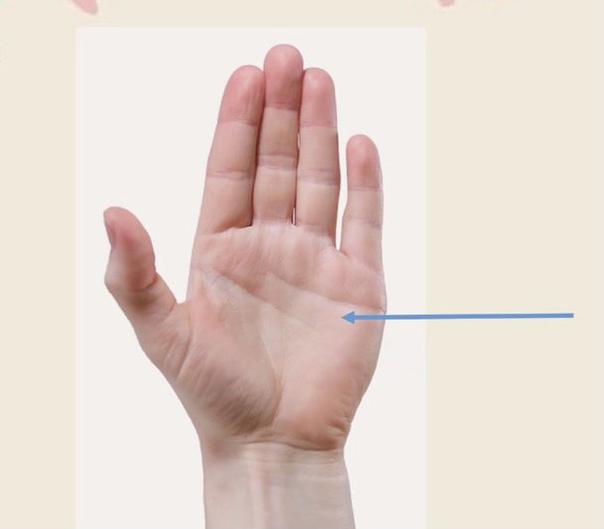



Mũi tên đang chỉ vào bộ phận nào của bàn tay?
A
B
C
Lòng bàn tay
Cổ tay
Ngón tay

Slide 22

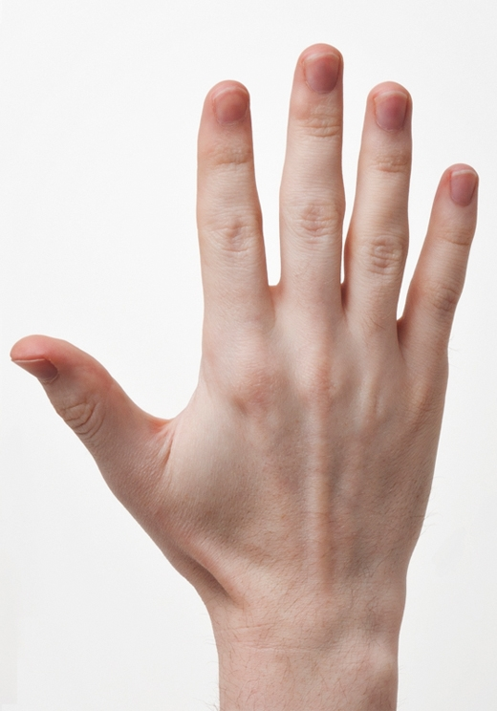
Trên một bàn tay có mấy ngón tay?
A
B
C
1 ngón tay
2 ngón tay
5 ngón tay

Slide 23
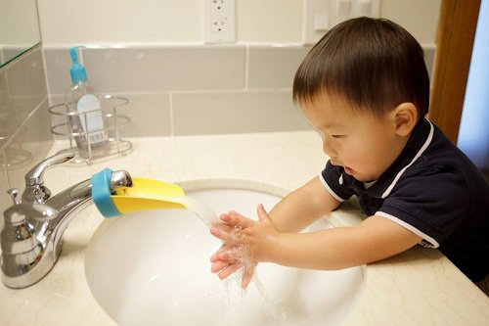
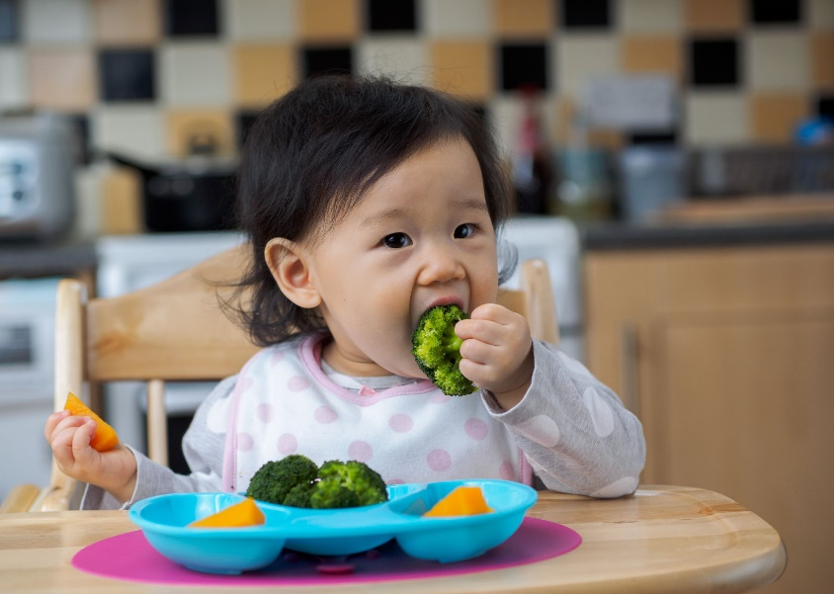
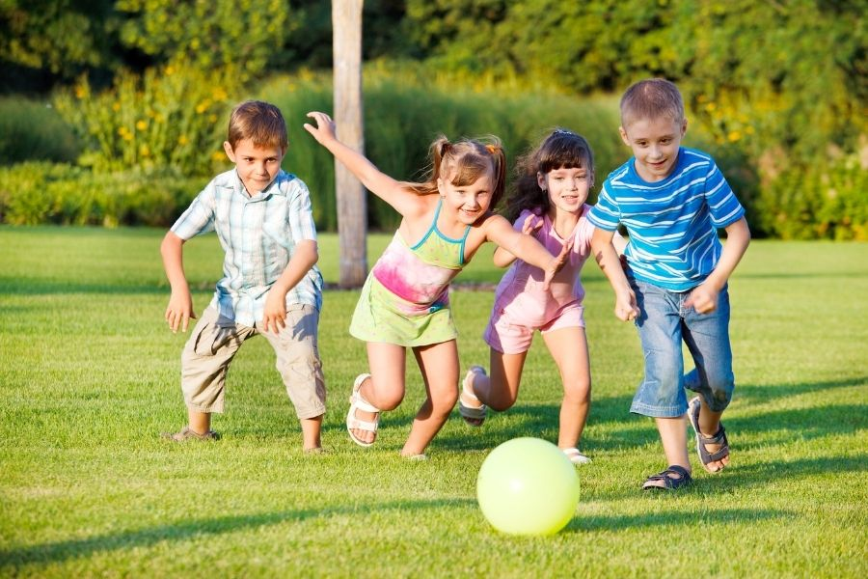
Khi tay bẩn chúng mình nên làm gì?
A
B
C

Slide 24
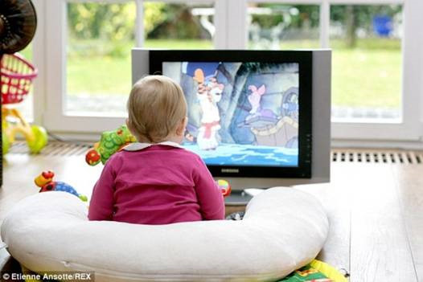
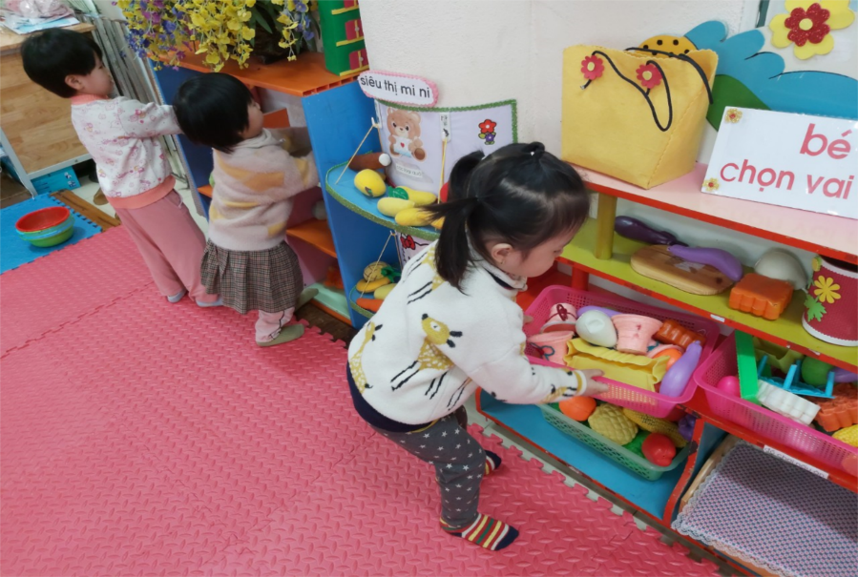
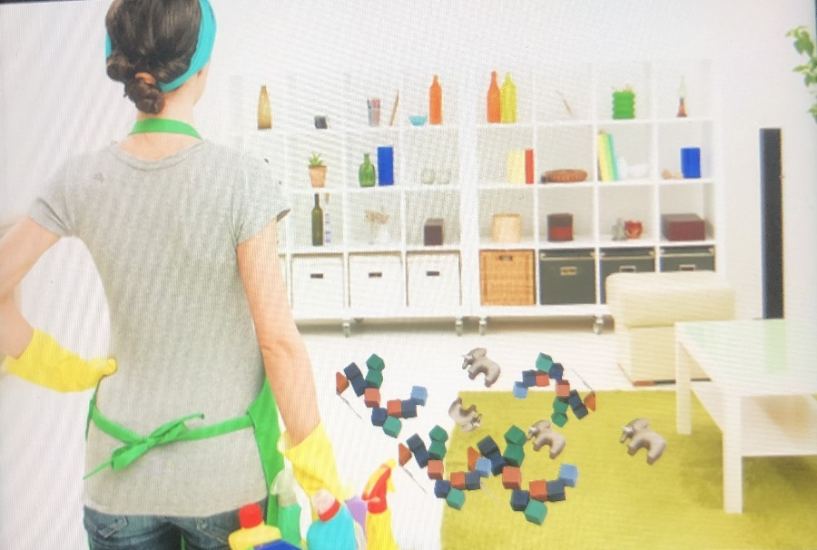
Sau khi chơi đồ chơi xong chúng mình nên làm gì?
A
B
C

Slide 25
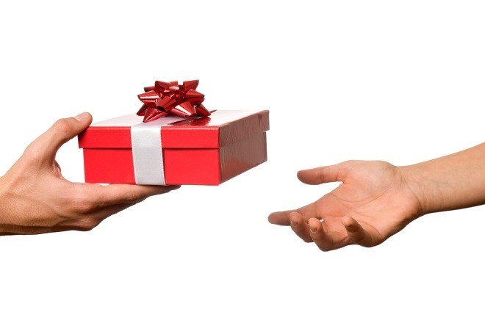
Khi được người lớn cho quà chúng mình nhận bằng mấy tay?
A
B

Slide 26
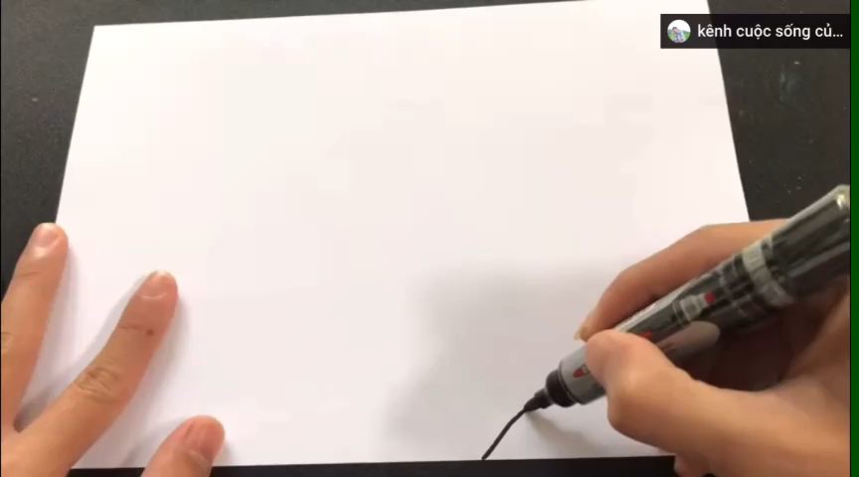

Slide 27
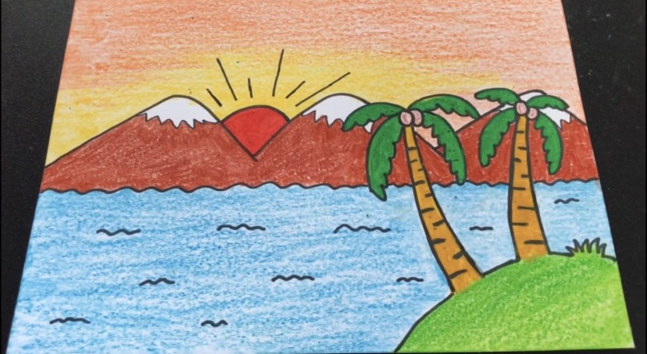

Slide 28

Hẹn gặp lại các con vào những buổi học tiếp theo

